Slide 1



Қарағанды облысы білім басқармасының
Шахтинск қаласы білім бөлімінің
«Берёзка» бөбекжайы» коммуналдық
мемлекеттік қазыналық кәсіпорны
«Сырттай балабақша»
«Заочный детский сад»

Slide 2

ШЕСТЬ

Slide 3


Slide 4
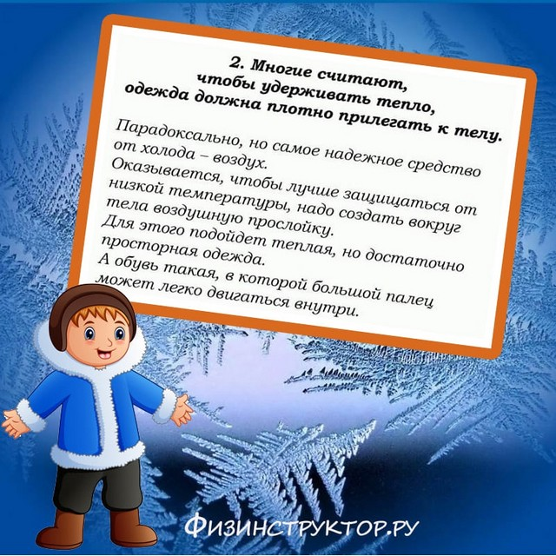

Slide 5
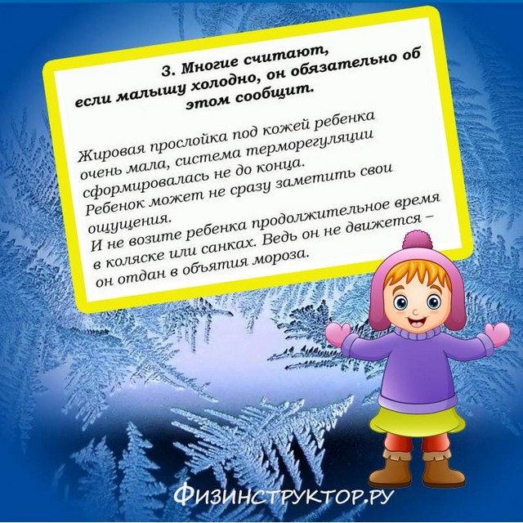

Slide 6


Slide 7


Slide 8


